Slide 1
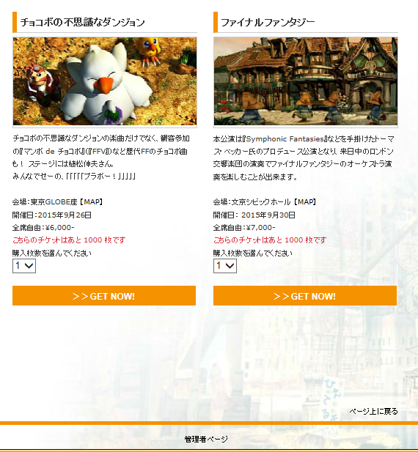
案件番号-0021 「管理者ページのボタン」と「ページの上に戻るのボタン」の大きさ変更。
ページ上に戻るボタンを、大きさを拡大し、新たに作成する。
管理者ページのボタンを、大きさを拡大し、新たに作成する。
NEW
NEW

